Slide 1
Познавательно-экологический проект
МБДОУ « Иланский детский сад №20»
Выполнила
воспитатель:
Копылова Светлана Сергеевна

Slide 2
Паспорт проекта
Направленность: экологическое воспитание через познавательно-исследовательскую деятельность.
Вид проекта: познавательно – практический, краткосрочный, 2 недели. Участники проекта: воспитатель, воспитанники, родители. РППС: художественная литература для детей, консультации для родителей.
Оборудование для оформления «Огорода на подоконнике»: пластмассовая плитка - имитация травы, конструктор, бабочки, посуда для посадки растений, луковица, чеснок, семена петрушки,укропа,салата, семена редиса, почва.

Slide 3
Актуальность проекта
Влияние окружающего мира на развитие ребёнка огромно. Знакомство с бесконечными, постоянно изменяющимися явлениями начинается с первых лет жизни малыша. Явления и объекты природы привлекают детей красотой, яркостью красок, разнообразием. Наблюдая за ними, ребёнок обогащает свой чувственный опыт, на котором и основывается его дальнейшее творчество. Чем глубже ребёнок познаёт таинства окружающего мира, тем больше у него возникает вопросов. Основная задача взрослого состоит в том, чтобы помочь ребёнку самостоятельно найти ответы на эти вопросы.
Заканчивается зима. Солнышко с каждым днём всё выше и выше, а день всё длиннее и теплее. Пришло время посадок. Огород на подоконнике в детском саду является очень приятным занятием, особенно зимой и весной, когда хочется не только отведать свежие дары природы, но и посмотреть на цвета зелени или помидоров. Но нет ничего приятнее, когда первая весенняя зелень поспевает прямо у тебя на подоконнике. Это могут быть лук, петрушка, укроп, и даже листья салата. Огород на подоконнике — отличный способ развеять сезонную тоску по природным цветам и теплу. Расширения представлений детей о том, как ухаживать за растениями в комнатных условиях, обобщения представлений о необходимости света, тепла, влаги почвы для роста растений, развития познавательных и творческих способностей детей.
Именно в дошкольном возрасте закладываются позитивные чувства к природе и природным явлениям, открывается удивительное многообразие растительного мира, впервые осознается роль природы в жизни человека. На нашем огороде дети сами смогут посадить и выращивать растения, ухаживать за ними.

Slide 4
Цели проекта:
формирование у детей интереса к выращиванию растений в комнатных условиях;
воспитание у детей любви к природе;
создание в группе «огорода» на подоконнике.

Slide 5
Задачи проекта:
воспитывать у детей желание участвовать в трудовой деятельности
научить с помощью воспитателя высаживать растения;
дать детям представления о выращивании растений;
воспитывать бережное и заботливое отношение к растениям;
научить с помощью воспитателя сажать растения;
научить поливать растения под руководством воспитателя;
наблюдать за всходами растений;
организовать художественно-продуктивную творческую деятельность;
привлечь родителей к образовательной жизни детского сада в рамках реализации проекта.

Slide 6
.
Работа над проектом с родителями:
Заинтересовать родителей в совместной деятельности: привлечь родителей к организации и реализации проекта. обсуждение темы проекта; рекомендации по созданию мини-огорода в домашних условиях.
Работа над проектом с детьми:
Познавательно – исследовательская деятельность: рассматривание луковиц (понятия большая - маленькая; одна-много); наблюдение за посадкой, за появлением и ростом первых ростков,за ростом корневой системы лука в прозрачном посадочном контейнере, наблюдение за влиянием света, влаги и тепла на рост растений.
Развитие речи (беседы, чтение художественной литературы);
Игровая деятельность ( игры, театрализованные ситуации).
Художественно- творческая деятельность детей: рисование овощей.
Трудовая деятельность: подготовка земли, материала для посадки, посадка семян укропа, петрушки, редиса, полив и уход за растениями на «огороде»
Предполагаемый результат:
1. Дети получат знания о том, что растения живые, их поливают, сажают, выращивают.
2. Дети получат представления о труде взрослых, научатся правильно называть трудовые действия.
3. Проводимая работа позволяет воспитывать трудолюбие, бережное отношение к растениям.
4. Все участники проекта (дети, воспитатели, родители) получат положительные эмоции от полученных результатов.

Slide 7
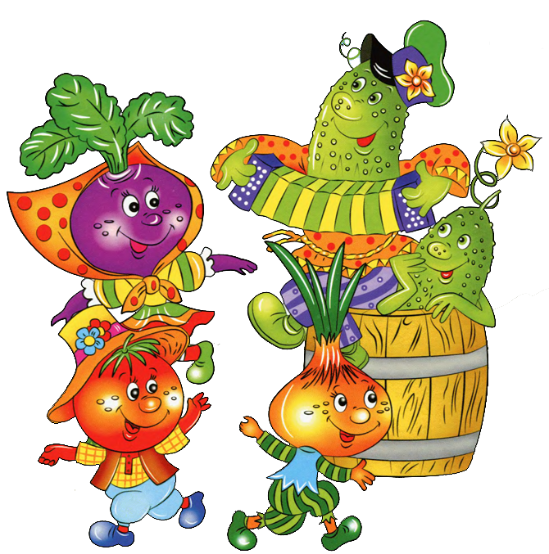
ПРИЛОЖЕНИЕ

Slide 8
Рассматривание иллюстраций о растениях, беседы с детьми по теме проекта

Slide 9
Образовательная деятельность по сказке «Репка»

Slide 10
Образовательная деятельность по художественно – эстетическому развитию «Раскрасим овощи»

Slide 11
Рассматривание муляжей овощей, уточнение формы, цвета

Slide 12
Дидактическая игра «Чудесный мешочек».

Slide 13
Творческая мастерская фермы

Slide 15
Наш огород

Slide 16
Подготовка земли, посадка лука

Slide 17
Посадка семян петрушки и редиса

Slide 18
Посадка семян укропа, полив почвы

Slide 19
Полив лука

Slide 20
Наблюдение за почвой, ростом первых ростков лука

Slide 21
Ухаживаем, наблюдаем

Slide 22
Ухаживаем, наблюдаем

Slide 23
Вырастили лук

Slide 24
Новый урожай

Slide 25
Какой зелененький…

Slide 26
Вырастили сами

Slide 27
Огород на подоконнике

